Slide 1

CII-2M3 Pengantar Kecerdasan Buatan
k-Nearest Neighbour
Suyanto
S1 Informatika – Fakultas Informatika
Notes:
Semangat pagi. Apa kabar, Anak Pintar? Semoga selalu sehat dan bersemangat. Jumpa lagi dengan saya, Suyanto, di mata kuliah Pengantar Kecerdasan Buatan. Kali ini, kita akan membahas “k-Nearest Neighbour”.

Slide 2
k-Nearest Neighbour (kNN)
Instance-Based Learning (IBL)
Lazy Learner (pembelajar malas)
Tidak melakukan proses belajar (dari data latih)
Klasifikasi secara langsung berdasarkan tetangga terdekat
Notes:
k-Nearest Neighbour (kNN) merupakan salah satu metode dalam teknik Instance-Based Learning (IBL). kNN dikenal sebagai lazy learner atau pembelajar malas. Mengapa? Karena kNN tidak melakukan proses belajar (dari data latih), melainkan secara langsung melakukan klasifikasi berdasarkan sejumlah tetangga, yang memiliki jarak terdekat dengan pola masukan.

Slide 3
k-Nearest Neighbour (kNN)
Instance-Based Learning (IBL)
Lazy Learner (pembelajar malas)
Tidak melakukan proses belajar (dari data latih)
Klasifikasi secara langsung berdasarkan tetangga terdekat
Bekerja secara lokal
  kNN bekerja secara lokal sehingga cocok digunakan untuk himpunan data yang mengandung outlier atau pencilan
Bisa digunakan untuk data apapun
  Numerik maupun non-numerik. Diskrit maupun kontinu.
Formula jarak atau dissimilarity?
Notes:
kNN bekerja secara lokal sehingga cocok digunakan untuk himpunan data yang mengandung outlier atau pencilan, di mana model berbasis aturan (seperti ID3) maupun model lain sulit diimplementasikan. Satu kelebihan kNN adalah bisa digunakan untuk data apapun. Numerik maupun non-numerik. Diskrit maupun kontinu.

Slide 4
k-Nearest Neighbour (kNN)
Instance-Based Learning (IBL)
Lazy Learner (pembelajar malas)
Tidak melakukan proses belajar (dari data latih)
Klasifikasi secara langsung berdasarkan tetangga terdekat
Bekerja secara lokal kNN bekerja secara lokal
  sehingga cocok digunakan untuk himpunan data yang mengandung outlier atau pencilan
Bisa digunakan untuk data apapun
  Numerik maupun non-numerik. Diskrit maupun kontinu.
Formula jarak atau dissimilarity?
Notes:
Karena berbasis jarak, maka bagian paling penting dalam kNN adalah pemilihan formula jarak atau dissimilarity. Formula jarak yang kurang tepat membuat kNN kurang akurat. Oleh karena itu, kita harus memahami jenis data dan formula jaraknya.

Slide 5
CII-2M3 Pengantar Kecerdasan Buatan
Jarak Atribut Numerik
Suyanto
S1 Informatika – Fakultas Informatika
Notes:
Semangat pagi. Apa kabar, Anak Pintar? Semoga selalu sehat dan bersemangat. Jumpa lagi dengan saya, Suyanto, di mata kuliah Pengantar Kecerdasan Buatan. Kali ini, kita akan membahas “Jarak Atribut Numerik”.

Slide 6
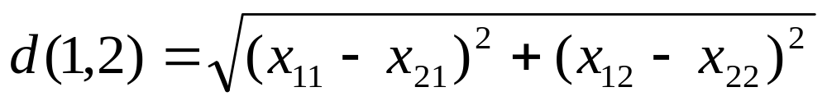
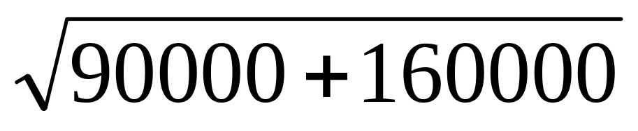
Jarak Atribut Numerik: Euclidean Distance
Nama | Pulsa (ribu) | Internet (ribu)
Andi | 100 | 200
Budi | 400 | 600
Citra | 100 | 100
Dedi | 150 | 200
Evan | 700 | 400
=
= 500
Notes:
Jarak antara dua objek data yang memiliki atribut numerik bisa dihitung menggunakan banyak formula. Di sini, kita hanya membahas empat yang paling populer, yaitu: Euclidean distance, Manhattan distance, Minkowski distance, dan Supremum distance. Formula untuk Euclidean distance adalah begini. Misalnya, ada lima objek data pada tabel ini. Dengan formula tersebut, kita bisa menghitung Euclidean Distance antara data ke-1 dan data ke-2, yang menghasilkan jarak antara Andi dan Budi adalah 500. Jika penasaran, Anda dapat melanjutkan menghitung dissimilarity untuk objek-objek data yang lain.

Slide 7
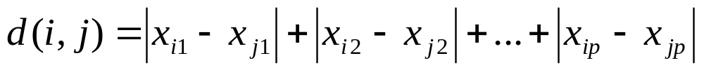
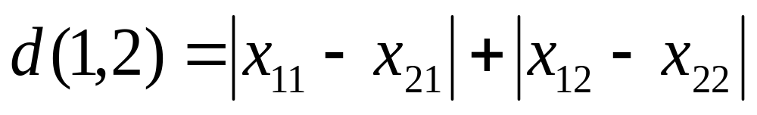
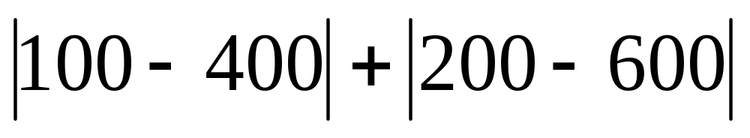
Jarak Atribut Numerik: Manhattan Distance
Nama | Pulsa (ribu) | Internet (ribu)
Andi | 100 | 200
Budi | 400 | 600
Citra | 100 | 100
Dedi | 150 | 200
Evan | 700 | 400
=
= 300 + 400 = 700
Notes:
Formula untuk Manhattan Distance adalah begini. Dengan formula tersebut, kita bisa menghitung Manhattan Distance antara Andi dan Budi adalah 700. Jika penasaran, Anda dapat melanjutkan menghitung dissimilarity untuk objek-objek data yang lain.

Slide 8
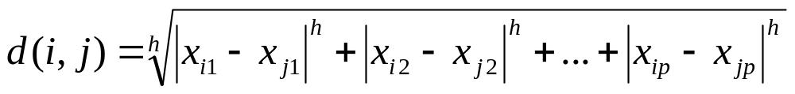
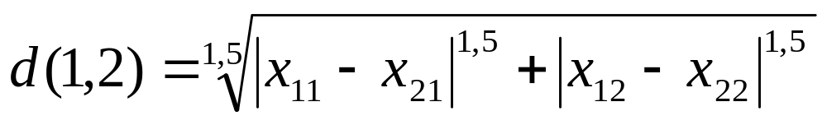
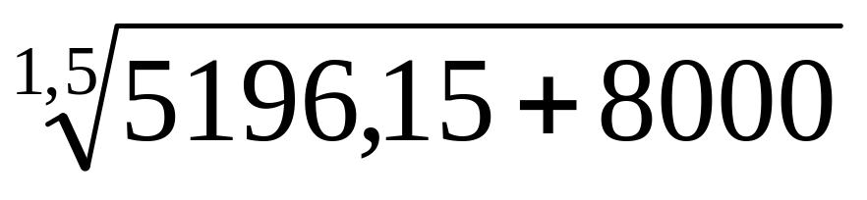
Jarak Atribut Numerik: Minkowski Distance
Nama | Pulsa (ribu) | Internet (ribu)
Andi | 100 | 200
Budi | 400 | 600
Citra | 100 | 100
Dedi | 150 | 200
Evan | 700 | 400
=
= 558,42
Notes:
Formula untuk Minkowski Distance adalah begini. Dengan formula tersebut, kita bisa menghitung Minkowski Distance antara Andi dan Budi adalah 558,42. Jika penasaran, Anda dapat melanjutkan menghitung dissimilarity untuk objek-objek data yang lain.

Slide 9
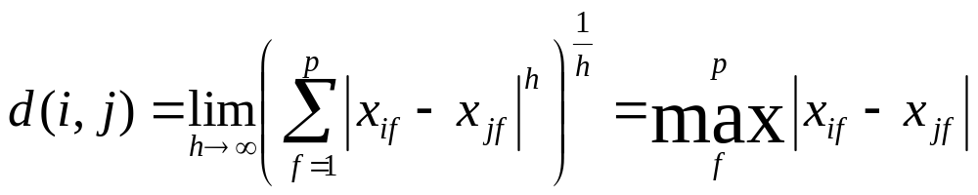
Jarak Atribut Numerik: Supremum Distance
Nama | Pulsa (ribu) | Internet (ribu)
Andi | 100 | 200
Budi | 400 | 600
Citra | 100 | 100
Dedi | 150 | 200
Evan | 700 | 400
d(1,2) = max(|100-400|, |200-600|) = 400
Notes:
Formula untuk Supremum Distance adalah begini. Dengan formula tersebut, kita bisa menghitung Supremum Distance antara Andi dan Budi adalah 400. Jika penasaran, Anda dapat melanjutkan menghitung dissimilarity untuk objek-objek data yang lain.

Slide 10
CII-2M3 Pengantar Kecerdasan Buatan
Jarak Atribut Non Numerik
Suyanto
S1 Informatika – Fakultas Informatika
Notes:
Semangat pagi. Apa kabar, Anak Pintar? Semoga selalu sehat dan bersemangat. Jumpa lagi dengan saya, Suyanto, di mata kuliah Pengantar Kecerdasan Buatan. Kali ini, kita akan membahas “Jarak Atribut Non Numerik”.

Slide 11
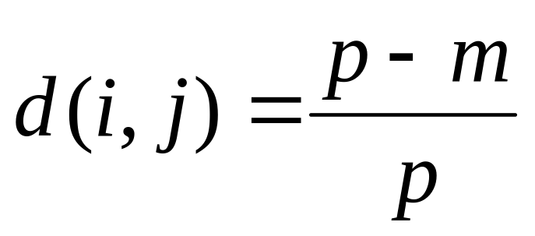
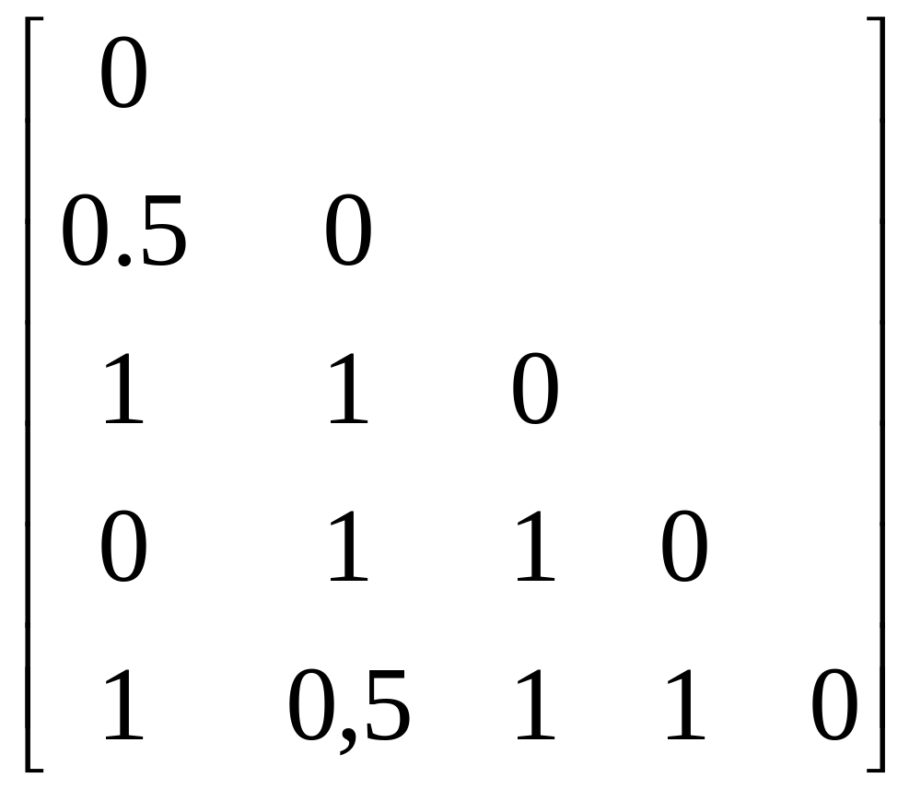
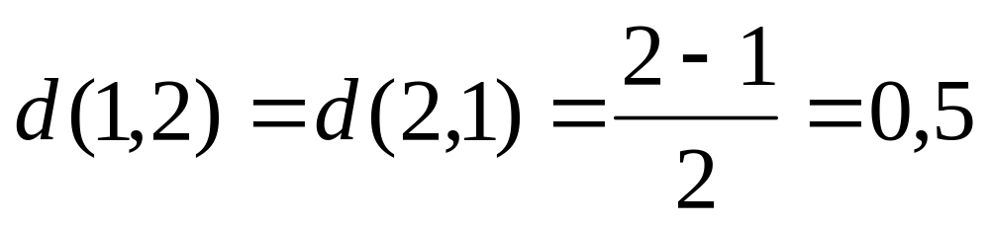
Jarak Atribut Non Numerik: Nominal
Nama | Pekerjaan | Lokasi Rumah
Andi | Analis | A
Budi | Dokter | A
Citra | Guru | B
Dedi | Analis | A
Evan | Dokter | C
Dissimilarity Matrix
Notes:
Terdapat tiga jenis atribut Non Numerik, yaitu: Nominal, Ordinal, dan Biner. Untuk atribut Nominal, dissimilarity antara objek i dan objek j dihitung berdasarkan rasio ketidaksamaan status, yang secara matematis dinyatakan ke dalam rumus ini, di mana m menyatakan jumlah status yang bernilai sama pada kedua objek sedangkan p adalah jumlah atribut pada objek tersebut. Untuk data pada Tabel sebelah kiri, kita akan mendapatkan dissimilarity matrix di sebelah kanan. Dissimilarity antara objek 1 dan objek 2 adalah 0,5 karena satu (dari dua) atribut bernilai sama, yaitu Lokasi Rumah Andi dan Budi adalah A. Jika penasaran, Anda dapat melanjutkan menghitung dissimilarity untuk objek-objek data yang lain.

Slide 12
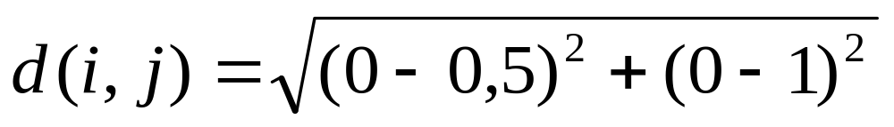
Jarak Atribut Non Numerik: Ordinal
Nama | Jumlah Anak | Kategori Pelanggan
Andi | 0 | Silver
Budi | 2 | Platinum
Citra | 0 | Silver
Dedi | 3 | Gold
Evan | 4 | Platinum
= 1,12
Notes:
Atribut Ordinal memiliki nilai-nilai terbatas yang menunjukkan urutan atau peringkat atau ranking. Misalnya, data pelanggan seluler pada tabel ini bisa dipandang memiliki dua atribut ordinal: Jumlah Anak dan Kategori Pelanggan. Jumlah Anak bisa dianggap sebagai atribut ordinal karena memiliki nilai yang terbatas, misalnya lima nilai: 0, 1, 2, 3, dan 4 (dengan asumsi bahwa pelanggan yang memiliki 5 anak atau lebih dianggap Jumlah Anak = 4). Jumlah Anak juga memiliki urutan (Jumlah Anak = 4 berarti dua kali lebih banyak dibanding Jumlah Anak = 2). Untuk atribut Ordinal, formulasi jaraknya sangat mirip dengan dissimilarity pada atribut numerik. Bedanya, untuk melakukan perhitungan dissimilarity terhadap atribut ordinal f diperlukan tiga langkah berikut ini. Pertama, Ganti setiap nilai atribut dengan ranking yang sesuai. Kedua, petakan rentang nilai setiap atribut ke dalam interval [0, 1] sehingga setiap atribut memiliki bobot yang sama. Mengapa perlu pemetaan? Karena setiap atribut ordinal bisa memiliki jumlah nilai yang berbeda, misalnya Jumlah Anak mempunyai lima nilai (0 sampai 4) sedangkan Kategori Pelanggan hanya memiliki tiga nilai (Silver, Gold, dan Platinum). Bagaimana cara memetakan rentang nilai ke dalam interval [0, 1]? Mudah saja. Gunakan normalisasi data. Terakhir, dissimilarity bisa dihitung menggunaan formula yang digunakan pada atribut numerik, yaitu: Euclidean distance, Manhattan distance, Minkowski distance, atau Supremum distance.
Sebagai latihan, mari kita hitung dissimilarity antara Andi dan Budi, dengan menggunakan ketiga langkah tersebut. Pada langkah pertama, atribut Jumlah Anak memiliki 5 nilai yang terurut (0, 1, 2, 3, dan 4) sedangkan Kategori Pelanggan hanya memiliki 3 nilai yang terurut (Silver (0), Gold (1), dan Platinum (2)). Dengan demikian, objek Andi atau i = (0, Silver) dan objek Budi atau j = (2, Platinum) diubah menjadi i = (1, 1) dan j = (3, 3). Langkah kedua, i = (1, 1) dan j = (3, 3) dikonversi menjadi i = (0, 0) dan j = (0.5, 1). Langkah ketiga, perhitungan dissimilarity, misalkan menggunakan Euclidean distance, menghasilkan dissimilarity antara Andi dan Budi sebesar 1,12. Agak panjang komputasinya. Tetapi, mudah, kan?

Slide 13
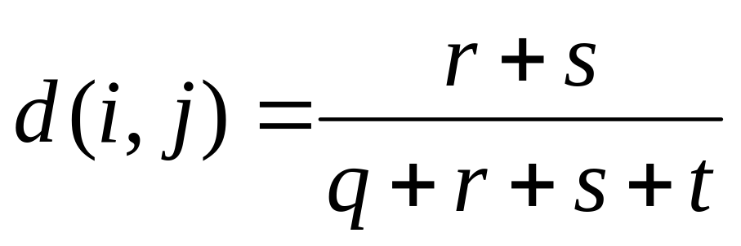
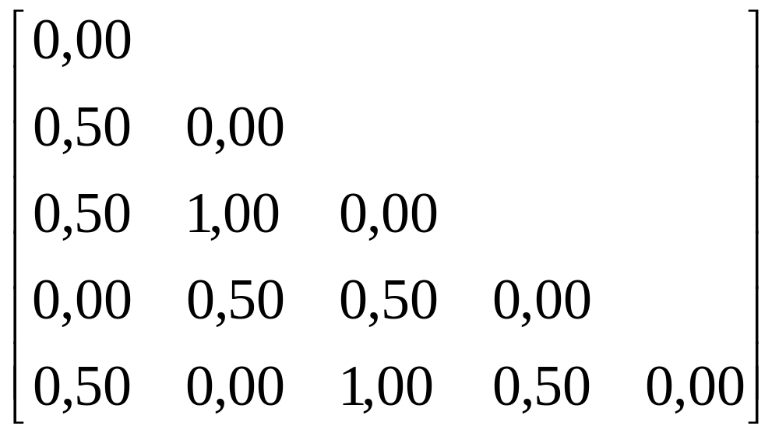
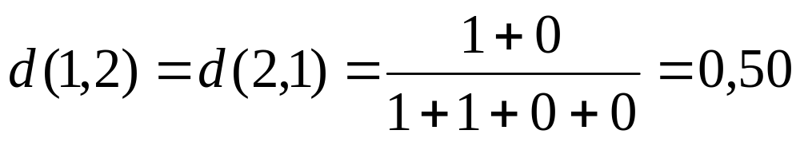
Jarak Atribut Non Numerik: Biner Simetris
Nama | Gender | Kartu
Andi | Pria | Prabayar
Budi | Pria | Pascabayar
Citra | Wanita | Prabayar
Dedi | Pria | Prabayar
Evan | Pria | Pascabayar
Dissimilarity Matrix
Notes:
Atribut biner dibedakan menjadi dua, yaitu biner simetris dan biner asimetris. Perhitungan jaraknya diformulasikan secara berbeda. Mengapa? Karena keduanya memiliki karakteristik yang berbeda. Pada atribut biner simetris, setiap status memiliki nilai yang sama. Sementara itu, pada atribut biner asimetris, setiap status memiliki nilai berbeda. Untuk atribut biner simetris, dissimilarity antara objek data i dan objek data j diformulasikan pada rumus ini, di mana q adalah jumlah atribut yang bernilai 1 untuk kedua objek, r adalah jumlah atribut yang bernilai 1 untuk objek i dan bernilai 0 untuk objek j, s adalah jumlah atribut yang bernilai 0 untuk objek i dan bernilai 1 untuk objek j, dan t adalah jumlah atribut yang bernilai 0 untuk kedua objek. Jumlah dari keempat variabel tersebut adalah sama dengan jumlah atribut p, artinya p = q + r + r + t. Sebagai contoh, perhatikan data Pelanggan Telepon Seluler pada tabel ini. Terdapat dua atribut biner simetris: Gender dan Kartu. Jika Anda mengkodekan Pria = 1 dan Wanita = 0 serta Prabayar = 1 dan Pascabayar = 0, maka Anda akan mendapatkan dissimilarity matrix berikut, di mana dissimilarity antara objek data 1 dan objek data 2 adalah 0,5 karena q = 1 (terdapat satu atribut, yaitu Gender, yang pada kedua objek sama-sama bernilai 1 (Pria)) dan r = 1 (terdapat satu atribut yang bernilai 1 untuk objek 1 dan bernilai 0 untuk objek 2) sedangkan s = 0 (tidak ada atribut yang bernilai 0 untuk objek 1 dan bernilai 1 untuk objek 2) dan t = 0 (tidak ada atribut yang bernilai 0 untuk kedua objek). Dengan demikian, jarak antara pelanggan bernama Andi dan Budi adalah 0,50. Jika penasaran, Anda dapat melanjutkan menghitung dissimilarity untuk objek-objek data yang lain.

Slide 14
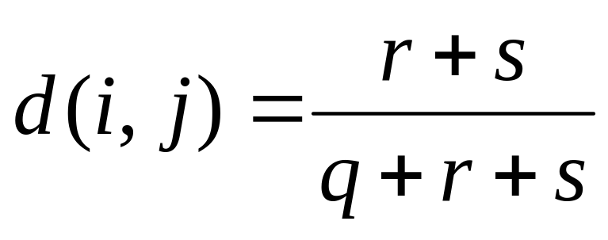
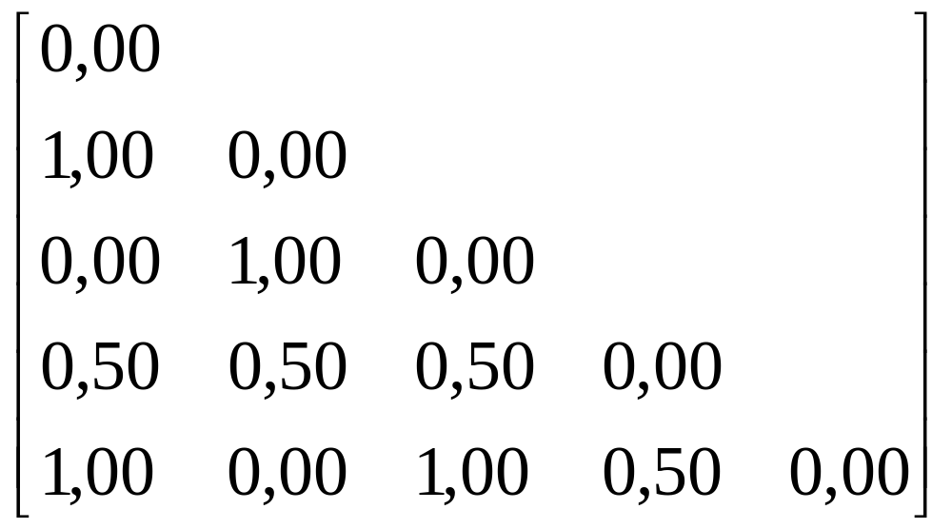
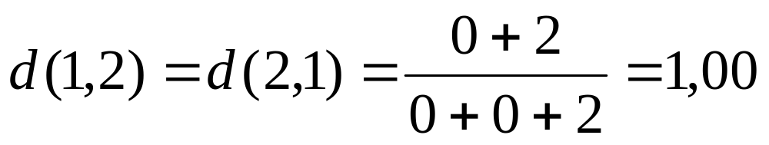
Jarak Atribut Non Numerik: Biner Asimetris
Nama | Rumah | Menikah
Andi | Kontrak | Tidak
Budi | Prbadi | Ya
Citra | Kontrak | Tidak
Dedi | Kontrak | Ya
Evan | Prbadi | Ya
Dissimilarity Matrix
Notes:
Selanjutnya, marilah kita membahas dissimilarity untuk atribut biner asimetris. Secara konsep, atribut biner asimetris hanya mementingkan nilai yang berkonotasi postif dan mengabaikan yang negatif. Sebagai contoh, pelanggan yang memiliki rumah pribadi dianggap lebih penting dibanding pelanggan yang rumahnya kontrakan. Pelanggan yang sudah menikah tentu saja bisa dianggap lebih penting dibanding yang tidak menikah karena cenderung lebih sering menggunakan pulsa maupun internet karena dia mempunyai pasangan dan/atau sejumlah anak. Dengan demikian, secara matematis dissimilarity antara objek data i dan objek data j diformulasikan ke dalam rumus ini, di mana variabel t (jumlah atribut yang bernilai 0 untuk kedua objek) yang terdapat pada rumus dissimilarity untuk atribut biner simetris tidak lagi digunakan. Sebagai contoh, perhatikan data Pelanggan Telepon Seluler pada tabel ini, di mana terdapat dua atribut biner asimetris (Rumah dan Menikah). Jika Anda mengkodekan Pribadi = 1 dan Kontrak = 0 serta Menikah = 1 dan Tidak Menikah = 0, maka Anda akan mendapatkan dissimilarity matrix berikut, di mana dissimilarity antara objek data 1 dan objek data 2 adalah 1,00 karena q = 0 (tidak ada atribut yang sama-sama bernilai 1 untuk kedua objek), r = 0 (tidak ada atribut bernilai 1 untuk objek 1 dan bernilai 0 untuk objek 2), s = 2 (terdapar dua atribut yang bernilai 0 untuk objek 1 dan bernilai 1 untuk objek 2). Dengan demikian, jarak antara pelanggan bernama Andi dan Budi adalah 1,00. Jika penasaran, Anda dapat melanjutkan menghitung dissimilarity untuk objek-objek data yang lain.

Slide 15
CII-2M3 Pengantar Kecerdasan Buatan
Jarak Atribut Campuran
Suyanto
S1 Informatika – Fakultas Informatika
Notes:
Semangat pagi. Apa kabar, Anak Pintar? Semoga selalu sehat dan bersemangat. Jumpa lagi dengan saya, Suyanto, di mata kuliah Pengantar Kecerdasan Buatan. Kali ini, kita akan membahas “Jarak Atribut Campuran”.

Slide 16
Jarak Atribut Campuran
Nama | Pekerjaan | Lokasi Rumah | Gender | Kartu | Rumah | Menikah | Pulsa (ribu) | Internet (ribu) | Jumlah Anak | Kategori Pelanggan
Andi | Analis | A | Pria | Prabayar | Kontrak | Tidak | 100 | 200 | 0 | Silver
Budi | Dokter | A | Pria | Pascabayar | Prbadi | Ya | 400 | 600 | 2 | Platinum
Citra | Guru | B | Wanita | Prabayar | Kontrak | Tidak | 100 | 100 | 0 | Silver
Dedi | Analis | A | Pria | Prabayar | Kontrak | Ya | 150 | 200 | 3 | Gold
Evan | Dokter | C | Pria | Pascabayar | Prbadi | Ya | 700 | 400 | 4 | Platinum
Notes:
Di dunia nyata, himpunan data pada umumnya memiliki sejumlah atribut yang berbeda-beda jenisnya, yang biasa disebut atribut campuran. Misalkan, himpunan data pada tabel ini. Ada empat atribut berbeda. Pekerjaan dan Lokasi Rumah adalah atribut nominal. Gender, Kartu, Rumah, dan Menikah adalah atribut biner., Pulsa dan Internet adalah atribut numerik. Sedangkan Jumlah Anak dan Kategori Pelanggan adalah atribut ordinal.

Slide 17
Jarak Atribut Campuran
Nama | Pekerjaan | Lokasi Rumah | Gender | Kartu | Rumah | Menikah | Pulsa (ribu) | Internet (ribu) | Jumlah Anak | Kategori Pelanggan
Andi | Analis | A | Pria | Prabayar | Kontrak | Tidak | 100 | 200 | 0 | Silver
Budi | Dokter | A | Pria | Pascabayar | Prbadi | Ya | 400 | 600 | 2 | Platinum
Citra | Guru | B | Wanita | Prabayar | Kontrak | Tidak | 100 | 100 | 0 | Silver
Dedi | Analis | A | Pria | Prabayar | Kontrak | Ya | 150 | 200 | 3 | Gold
Evan | Dokter | C | Pria | Pascabayar | Prbadi | Ya | 700 | 400 | 4 | Platinum
Notes:
Pada dasarnya, kita bisa melakukan analisis terhadap data pada tabel tersebut, untuk setiap jenis atribut secara parsial, sehingga dihasilkan empat dissimilarity matrix. Artinya, satu dissimilarity matrix untuk setiap jenis atribut. Namun, hasil analisisnya tentu saja kurang akurat, kurang bisa menggambarkan karakteristik data secara lengkap. Cara lain yang lebih baik adalah melakukan analisis data secara menyeluruh, dengan mengkombinasikan semua atribut, sehingga hanya dihasilkan satu dissimilarity matrix. Dengan cara ini, semua atribut akan dikonversikan ke skala [0, 1].

Slide 18
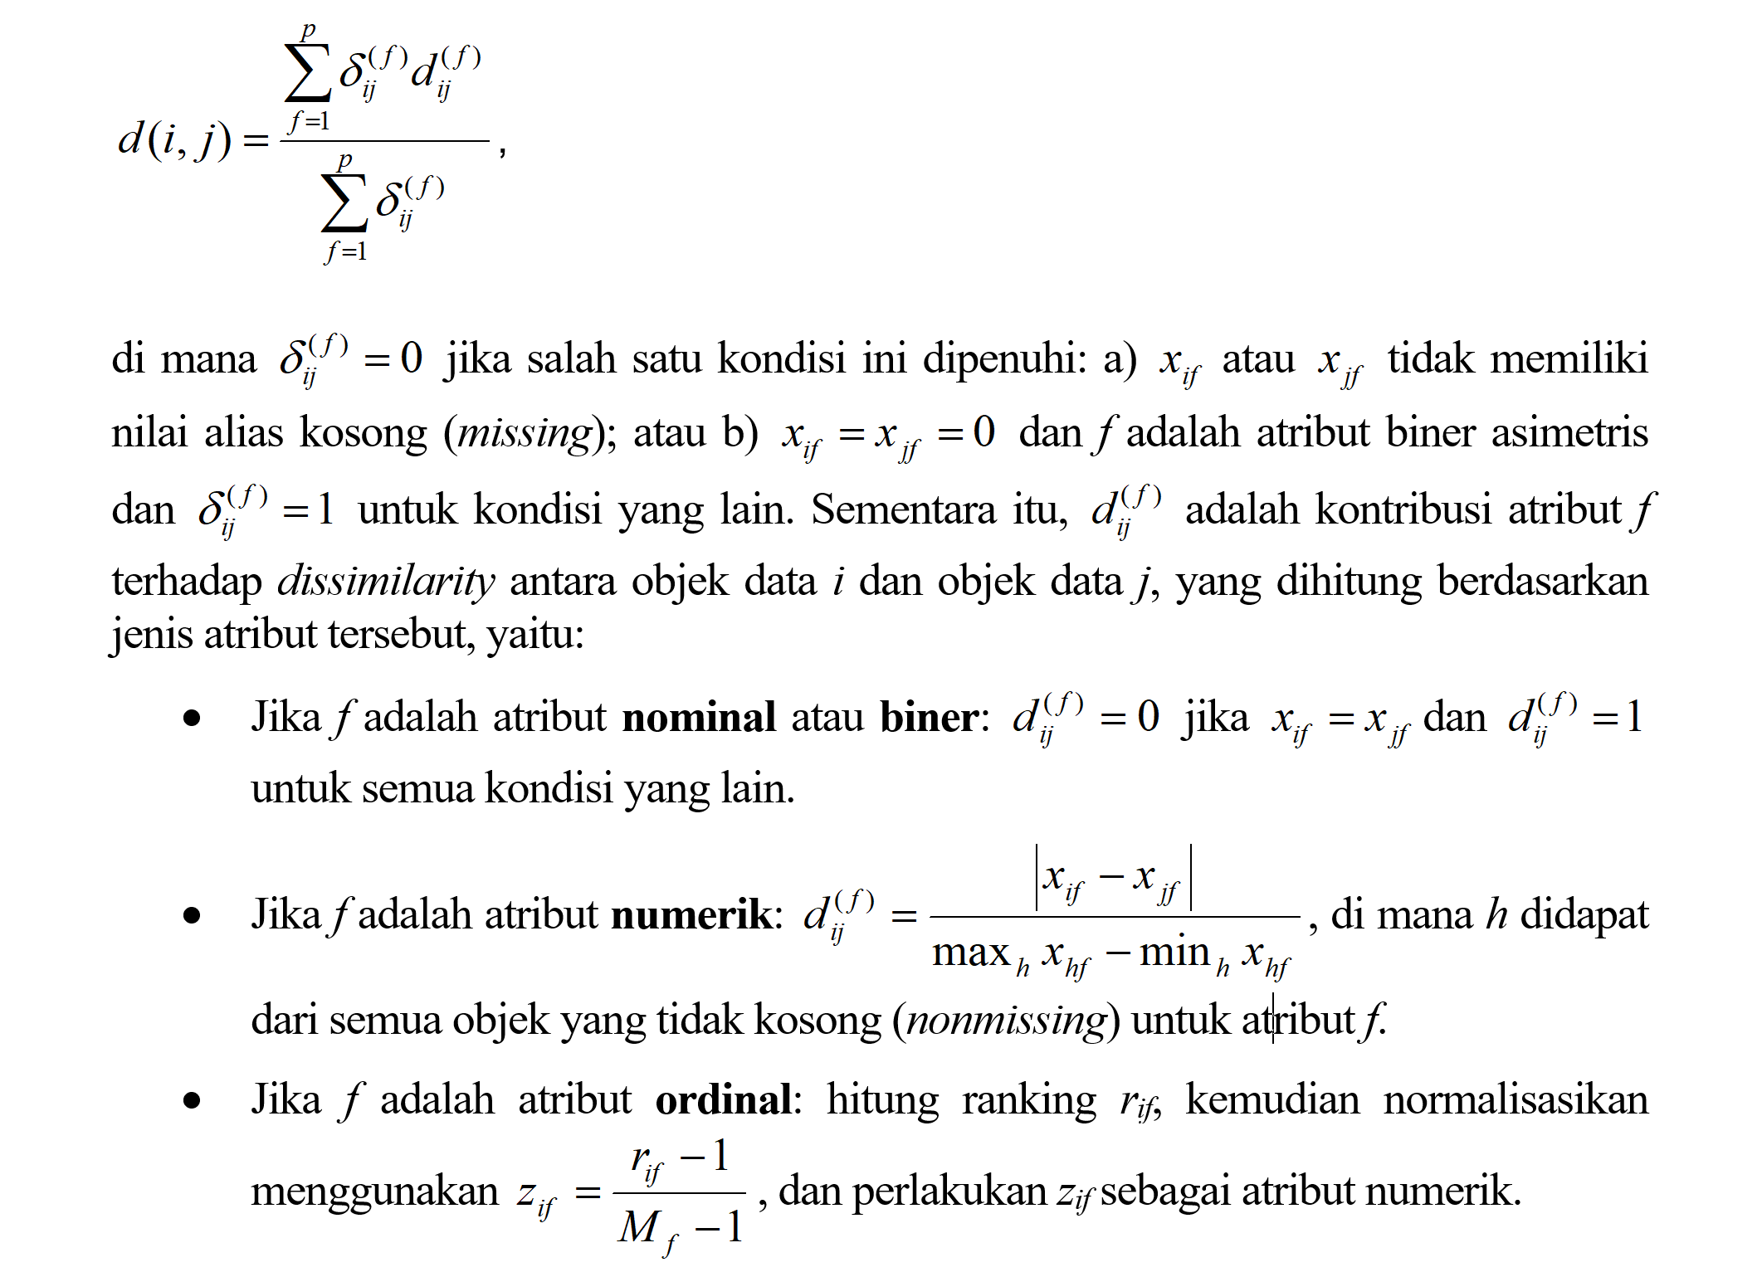
Notes:
Sekarang, marilah kita membahas bagaimana menghitung jarak antara dua objek data dengan atribut campuran. Tenang saja. Tidak sesulit yang Anda bayangkan. Untuk himpunan data yang berisi p atribut berjenis campuran, dissimilarity antara objek data i dan objek data j dirumuskan dalam persamaan ini, di mana dho ij (f) = 0 jika salah satu kondisi ini dipenuhi: a) xif atau xjf adalah kosong; atau b) xif = xjf = 0 dan f adalah atribut biner asimetris; serta dho ij (f) = 1 untuk kondisi yang lain. Sementara itu, d ij (f) = 1 adalah kontribusi atribut f terhadap dissimilarity antara objek data i dan objek data j, yang dihitung berdasarkan jenis atribut tersebut. Untuk atribut nominal, biner, dan ordinal, cara perhitungan dissimilarity adalah sama dengan yang telah kita bahas pada video sebelumnya. Namun, untuk atribut numerik, kita harus menskalakan semua nilai numerik ke dalam interval [0, 1].

Slide 19
CII-2M3 Pengantar Kecerdasan Buatan
Algoritma kNN
Suyanto
S1 Informatika – Fakultas Informatika
Notes:
Semangat pagi. Apa kabar, Anak Pintar? Semoga selalu sehat dan bersemangat. Jumpa lagi dengan saya, Suyanto, di mata kuliah Pengantar Kecerdasan Buatan. Kali ini, kita akan membahas “Algoritma kNN”.

Slide 20
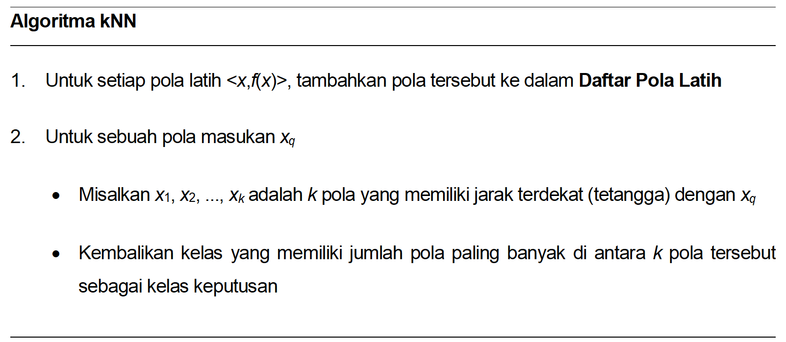
Notes:
Secara sederhana, algoritma kNN bisa dituliskan dalam pseudocode ini. Hanya ada dua langkah. Yang pertama adalah pelatihan, yaitu menyimpan setiap pola latih. Tidak ada proses pembangunan model klasifikasi seperti pada ID3. Langkah kedua adalah klasifikasi. Setiap kali mengklasifikasikan sebuah pola, kNN harus memeriksa semua pola latih untuk menemukan sejumlah k pola terdekat.

Slide 21
Notes:
Proses pelatihan kNN menghasilkan nilai k yang yang diharapkan mampu memberikan akurasi tertinggi untuk menggeneralisasi data-data yang akan datang. Masalahnya, sampai saat ini k tidak bisa ditentukan secara matematis. Jadi, proses pelatihan pada dasarnya adalah melakukan observasi terhadap sejumlah k sampai dihasilkan k yang paling optimum.

Slide 22
Notes:
Jadi, algoritma kNN memang sangat simpel, mudah diimplementasikan hanya dengan mengatur satu parameter k. Keputusan kelas bisa ditelusuri, sehingga mempermudah kita untuk memperbarui model. Karena bekerja secara lokal, hanya memperhitungkan sejumlah k pola atau objek data, kNN secara umum mampu memberikan performansi relatif tinggi untuk himpunan data yang terkelompok secara lokal dan nonlinier.

Slide 23
Kelemahan kNN
Sensitif terhadap fitur-fitur yang kurang relevan;
Sensitif terhadap ukuran ketetanggaan k;
Sensitif terhadap data berderau maupun data pencilan;
Kompleksitas waktu yang relatif tinggi untuk mencari tetangga terdekat di antara semua data latih setiap kali melakukan klasifikasi; dan
Kompleksitas memori yang relatif besar untuk menyimpan semua data latih.
Notes:
Tetapi, kNN juga mempunyai sejumlah kelemahan yang perlu diperhatikan, yaitu: 1. Sensitif terhadap fitur-fitur yang kurang relevan; 2. Sensitif terhadap ukuran ketetanggaan k; 3. Sensitif terhadap data berderau maupun data pencilan; 4. Kompleksitas waktu yang relatif tinggi untuk mencari tetangga terdekat di antara semua data latih setiap kali melakukan klasifikasi; dan 5. Kompleksitas memori yang relatif besar untuk menyimpan semua data latih.

Slide 24
CII-2M3 Pengantar Kecerdasan Buatan
Optimasi k
Suyanto
S1 Informatika – Fakultas Informatika
Notes:
Semangat pagi. Apa kabar, Anak Pintar? Semoga selalu sehat dan bersemangat. Jumpa lagi dengan saya, Suyanto, di mata kuliah Pengantar Kecerdasan Buatan. Kali ini, kita akan membahas “Optimasi k”.

Slide 25
Berapa k yang optimum?
Strategi menemukan k optimum
Pahami data latih dengan baik
Gunakan data latih dan data validasi untuk menghindari overfit
Notes:
Sampai saat ini, k tidak bisa ditentukan secara matematis. Tida ada rumus apapun yang bisa digunakan. Satu-satunya cara adalah coba-coba, dengan melakukan observasi terhadap sejumlah nilai k, sampai dihasilkan k yang paling optimum. Strategi atau panduan paling simpel adalah: jika jumlah kelas adalah dua, maka sebaiknya menggunakan nilai k yang ganjil supaya tidak terjadi kondisi draw dalam voting, di mana kedua kelas sama-sama kuat. Kalau jumlah kelas cukup banyak, misalnya tujuh, maka kita harus melakukan observasi untuk nilai k yang cukup besar (lebih dari tujuh). Selain itu, kita harus memahami data dengan baik. Seberapa besar ukuran datanya? Berapa banyak atributnya? Distribusi datanya acak atau teratur? Apakah ada data pencilan? Terakhir, satu hal yang sangat penting adalah kita harus menggunakan data latih dan data validasi untuk menghindari overfit. Caranya sama dengan pembelajaran pada ID3 maupun GA.

Slide 26
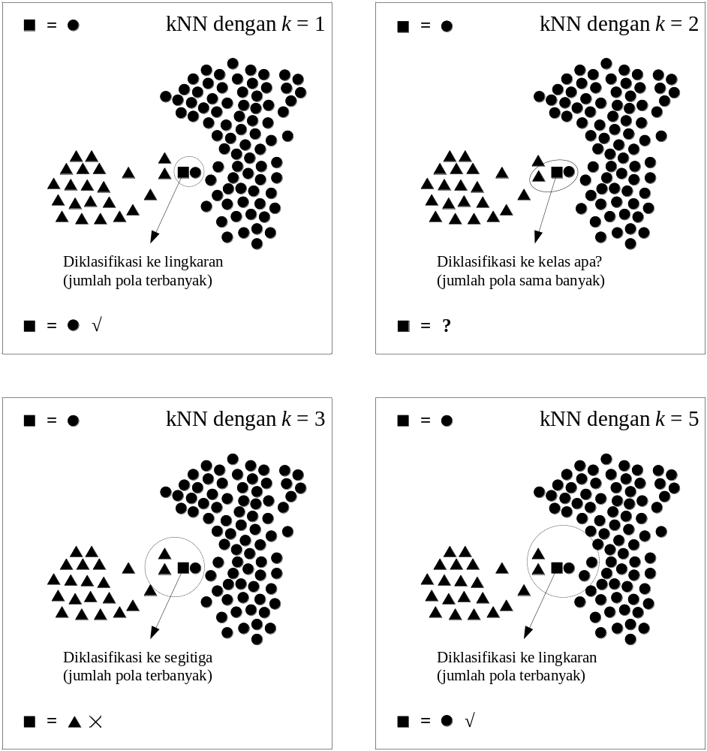
Notes:
Sebenarnya, cukup mudah untuk memahami pengaruh nilai k. Sebaga ilustrasi, perhatian gambar ini. Model klasifikasi kNN dengan sejumlah variasi k = 1, 2, 3, dan 5 menghasilkan keputusan yang tidak stabil. Ketika k = 1 dan 5, kNN berhasil mengklasifikasikan pola masukan Kotak ke dalam kelas Lingkaran. Namun, saat k = 2, kNN berada dalam kondisi sulit mengambi keputusan karena kedua kelas sama-sama kuat. Ketika k = 3, kNN justru gagal mengklasifikasikan pola masukan Kotak, yang seharusnya ke dalam kelas Lingkaran, malah diklasifikasikan sebagai kelas Segitiga.

Slide 27
CII-2M3 Pengantar Kecerdasan Buatan
Perbaikan kNN
Suyanto
S1 Informatika – Fakultas Informatika
Notes:
Semangat pagi. Apa kabar, Anak Pintar? Semoga selalu sehat dan bersemangat. Jumpa lagi dengan saya, Suyanto, di mata kuliah Pengantar Kecerdasan Buatan. Kali ini, kita akan membahas “Perbaikan kNN”.

Slide 28
Perbaikan kNN
Perbaikan dengan fungsi jarak
Perbaikan dengan ukuran ketetanggaan
Perbaikan dengan estimasi probabilitas kelas
Perbaikan dengan struktur data
Notes:
Untuk mengatasi kelemahan-kelemahan kNN, para ahli telah mengusulkan beragam perbaikan yang secara umum terbukti mampu meningkatkan performansi kNN secara signifikan. Hingga saat ini terdapat puluhan varian kNN dengan berbagai perbaikan berdasarkan konsep dan skema yang berbeda-beda. Perbaikan-perbaikan tersebut dapat dikelompokkan ke dalam empat kategori, yaitu: 1) Perbaikan dengan fungsi jarak, untuk mereduksi sensitivitas kNN terhadap fitur-fitur yang kurang relevan; 2) Perbaikan dengan ukuran ketetanggaan, untuk mereduksi sensitivitas kNN terhadap ukuran ketetanggaan k; 3) Perbaikan dengan estimasi probabilitas kelas, untuk mereduksi sensitivitas kNN terhadap data berderau maupun data pencilan; dan 4) Perbaikan dengan struktur data, untuk mereduksi kompleksitas waktu dan memori.

Slide 29
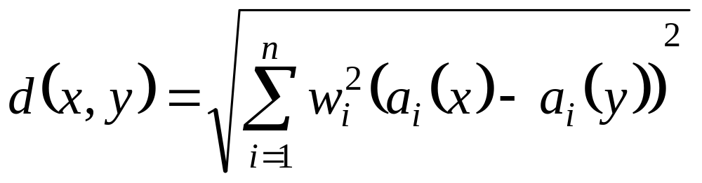
Perbaikan kNN dengan Fungsi Jarak
Notes:
Perbaikan fungsi jarak bisa dilakukan dengan memberikan bobot (weight) yang berbeda-beda pada setiap atribut. Cara ini dikenal sebagai pembobotan atribut (attribute weighting), yang dirumuskan pada persamaan ini, di mana w(i) adalah bobot untuk atribut a(i). Beberapa varian kNN yang menggunakan perbaikan dengan fungsi jarak berbobot adalah: Weight Adjusted k-Nearest-Neighbor, frequency-based distance function, dan value difference metric.

Slide 30
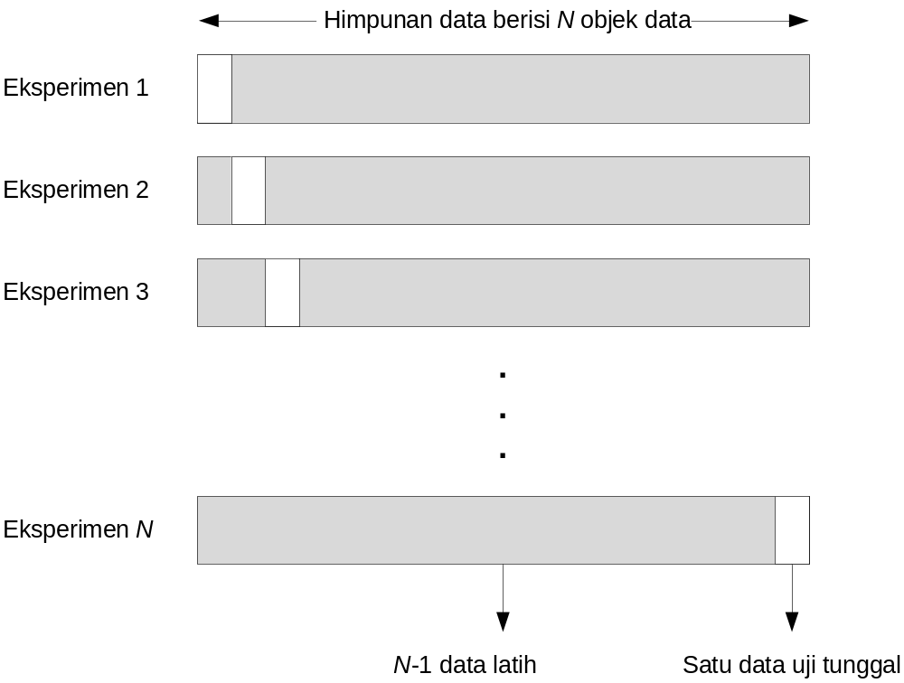
Perbaikan kNN dengan ukuran ketetanggaan
Notes:
Perbaikan kNN dengan ukuran ketetanggaan bisa dilakukan menggunakan metode leave-one-out cross-validation (LOOCV). Metode ini memilih nilai k terbaik berdasarkan N-1 objek data pada himpunan data latih dan satu objek data uji, di mana N adalah jumlah seluruh objek data. Metode ini sering disebut sebagai Dynamic k-Nearest-Neighbor (DKNN).

Slide 31
Perbaikan dengan estimasi probabilitas kelas
Locally Weighted Naïve Bayes (LWNB)
Instance Cloning Local Naïve Bayes (ICLNB)
k-local Hyperplane and Convex Distance Nearest Neighbor Algorithms (HKNN)
Fuzzy k-Nearest Neighbour (FkNN)
Fuzzy k-Nearest Neighbour in Every Class (FkNNC)
Pseudo Nearest Neighbour Rule (PNNR)
Locl Mean PNNR
Notes:
Algoritma kNN standar menggunakan metode voting (suara terbanyak), di mana setiap objek data tetangga diperlakukan sama. Konsep voting semacam ini sering disebut one man one vote (satu orang satu suara). Konsep ini tentu saja rentan terhadap data derau maupun pencilan. Untuk mengatasi masalah tersebut, kita bisa menggunakan k-Nearest-Neighbor with Distance Weighted, yang menggunakan pembobotan berbanding terbalik terhadap jarak. Artinya, tetangga yang lebih dekat diberi bobot lebih besar dibanding tetangga yang jauh. Dengan kata lain, suara tetangga yang dekat lebih didengar dibanding yang jauh. Selain metode ini, masih banyak varian kNN lain yang melakukan perbaikan dengan estimasi probabilitas kelas, enam di antaranya adalah sebagai berikut.

Slide 32
Perbaikan dengan struktur data
Ball-Tree
kd-Tree
B-Tree
R*-Tree
R+-Tree
TPR-Tree
X-Tree
A-Tree
BD-Tree
SS-Tree
SR-Tree
Locality Sensitive Hashing (LSH)
Notes:
Ketiga perbaikan sebelumnya hanya fokus pada peningkatan akurasi saja. Bagaimanapun, kNN dengan akurasi tinggi tetapi tidak praktis secara waktu dan memori akan sia-sia saja. Tidak bisa diaplikasikan di dunia nyata. Oleh karena itu, kita perlu melakukan perbaikan dengan struktur data untuk mereduksi kompleksitas waktu maupun memori. Saat ini, banyak struktur data dengan kelebihan dan kekurangannya, yang dapat Anda pilih sesuai dengan himpunan data dan aplikasi yang akan Anda bangun. Misalnya, Ball-Tree, kd-Tree, B-Tree, dan sebagainya. Semua struktur data tersebut didesain untuk mereduksi kompleksitas waktu dalam pencarian k tetangga terdekat.

Slide 33
Terima Kasih
Notes:
Demikian pembahasan tentang “Perbaikan kNN”. Selanjutnya, kita akan membahas “Planning”. Terima kasih.

Slide 34
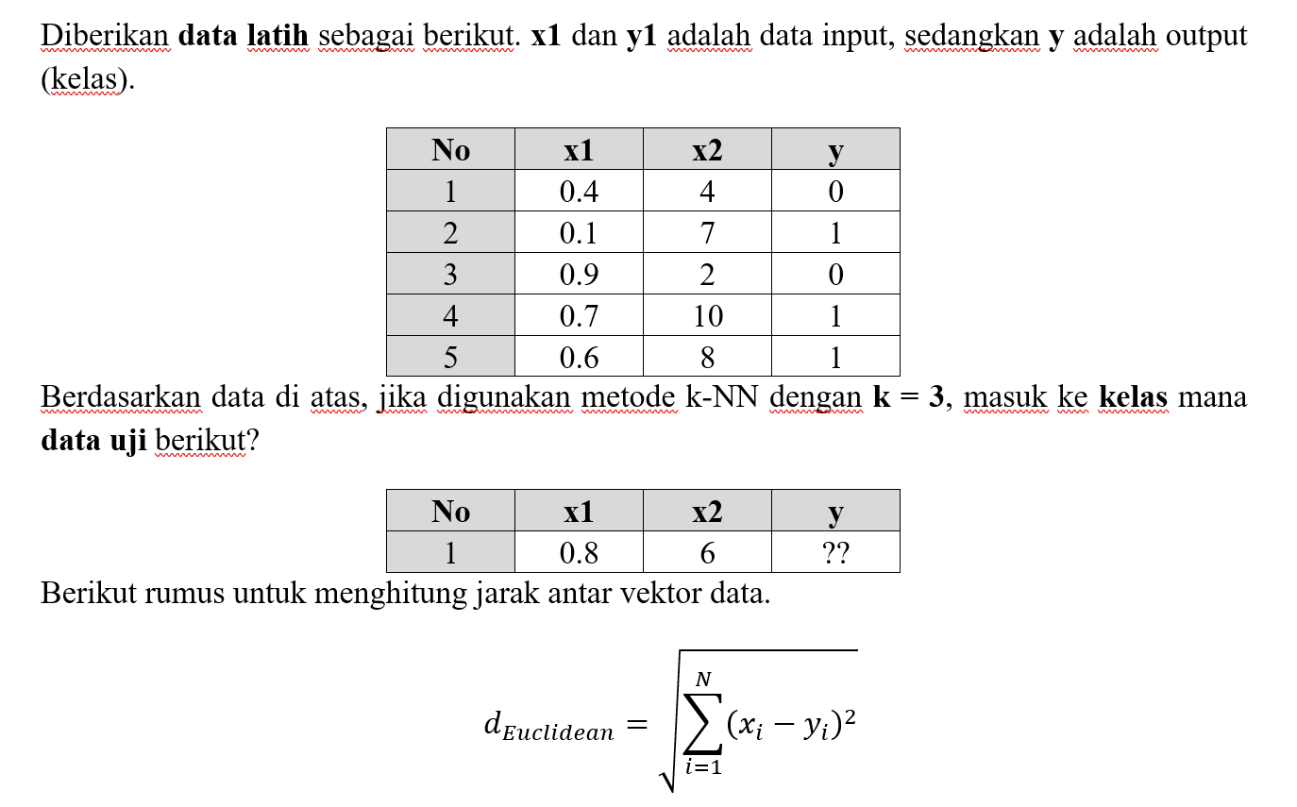
Contoh Soal 1

Slide 35
Jawaban Contoh Soal 1

Slide 36
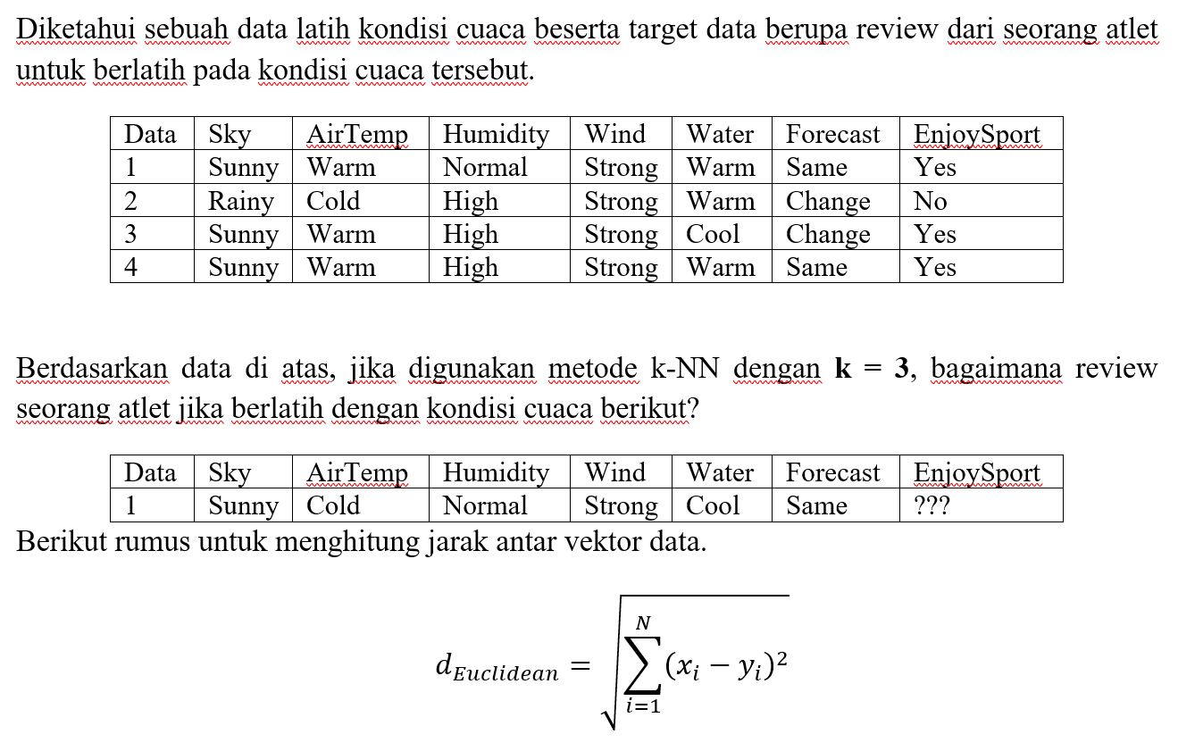
Contoh Soal 2

Slide 37
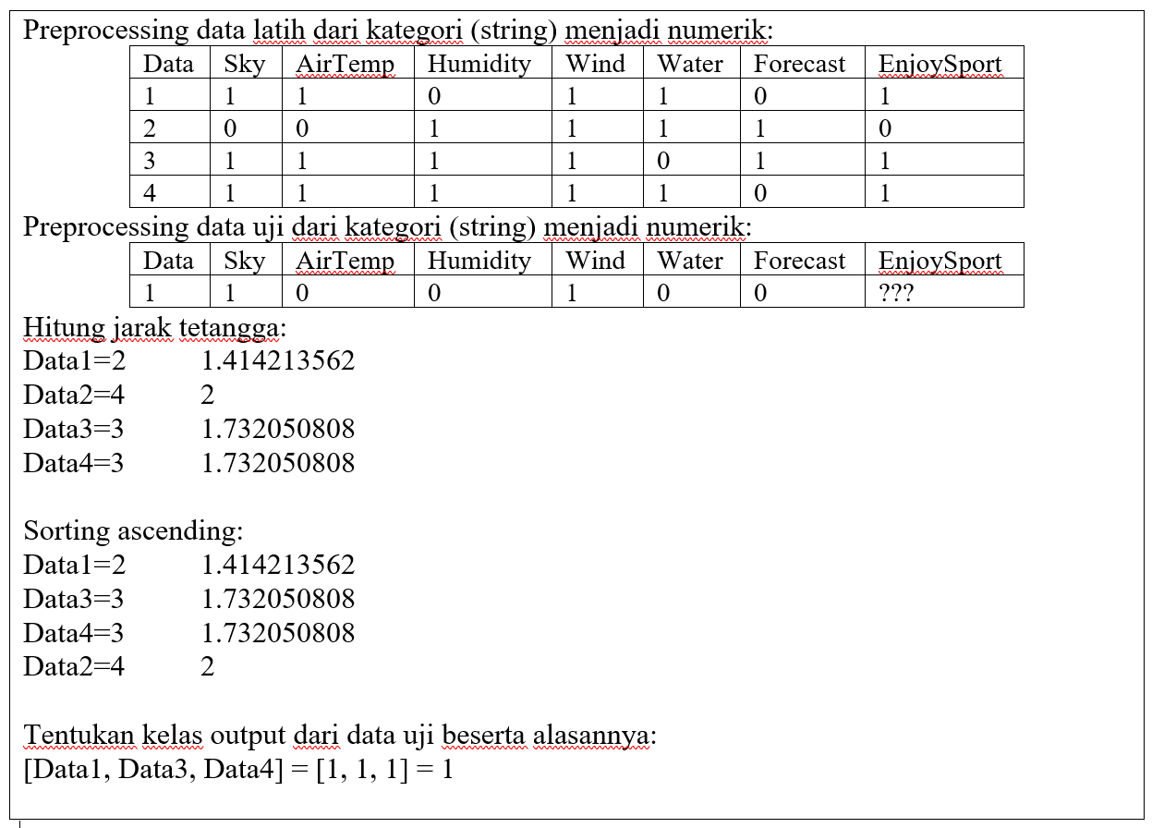
Jawaban Contoh Soal 2

